Slide 1
Perumusan
Indikator Pencapaian Kompetensi (IPK)

Slide 2
PENGERTIAN INDIKATOR
Indikator adalah perilaku yang dapat diukur dan/atau diobservasi untuk menunjukkan ketercapaian kompetensi dasar (KD) tertentu yang menjadi acuan penilaian mata pelajaran, (Mulyasa, 2007:139).

Slide 3
FUNGSI INDIKATOR
Fungsi indikator antara lain sebagai pedoman dalam:
mengembangkan materi pembelajaran atau bahan ajar,
mendesain kegiatan pembelajaran
merancang dan melaksanakan penilaian hasil belajar

Slide 4
Ketentuan Perumusan Indikator
Indikator dirumuskan dari KD
Menggunakan kata kerja operasional (KKO) yang dapat diukur
Dirumuskan dalam kalimat yang simpel, jelas dan mudah dipahami.
Tidak menggunakan kata yang bermakna ganda
Hanya mengandung satu tindakan.
Memperhatikan karakteristik mata pelajaran, potensi & kebutuhan peserta didik, sekolah, masyarakat dan lingkungan/daerah;

Slide 5
Langkah-langkah
Perumusan Indikator
Menganalisis tingkat kompetensi yang digunakan pada KD→ Menganalisis KKO
Menganalisis Indikator berdasarkan tingkat UKRK kompetensi pada KD

Slide 6
UKRK ?
Urgensi adalah tingkat kepentingannya. Maka urgensi dimaknai bahwa indikator tersebut penting dikuasai oleh peserta didik.
Kontinuitas adalah berkelanjutan, menjadi dasar bagi indikator selanjutnya atau mempunyai hubungan dengan indikator pada tingkat lanjut.
Relevansi bermakna bahwa indikator tersebut mempunyai hubungan dengan mata pelajaran lain serta memiliki nilai yang aplikatif dalam kehidupan bermasyarakat.

Slide 7
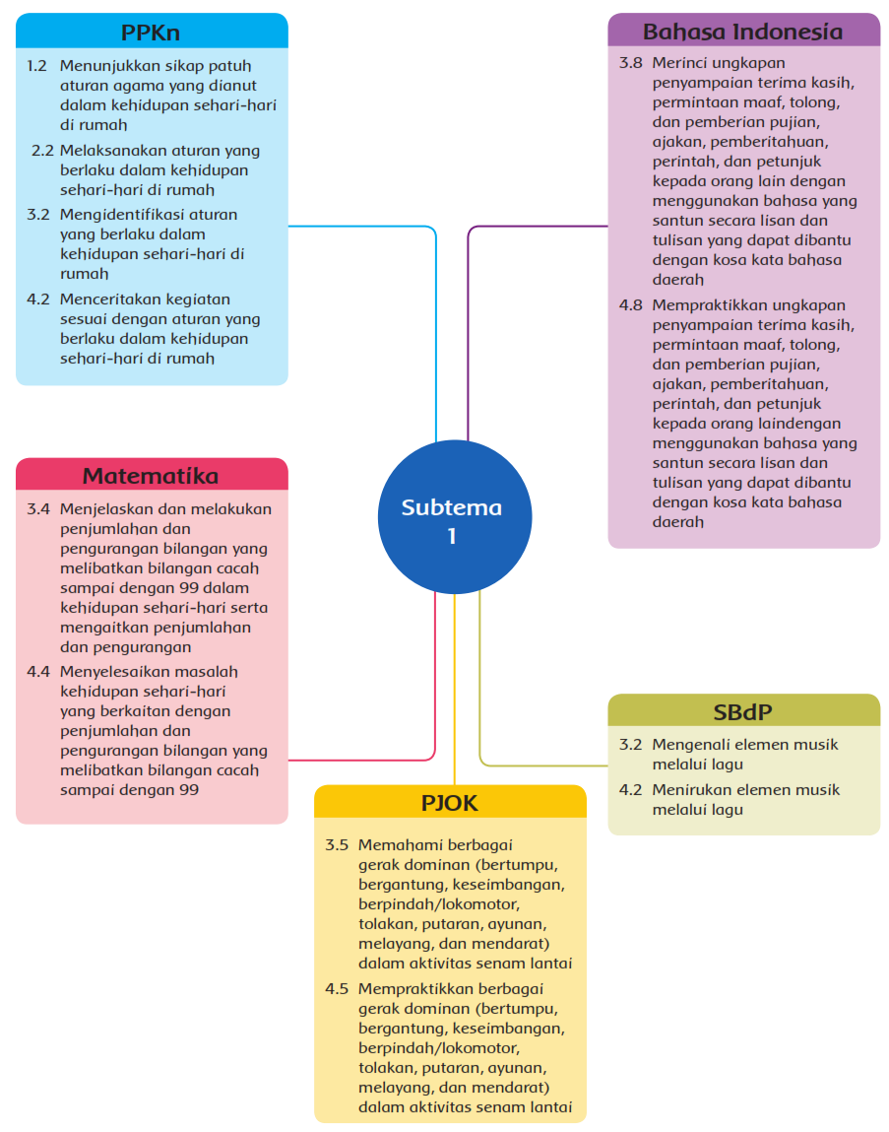
A. Menganalisis tingkat kompetensi yang digunakan pada KD
Kelas : 1
Tema : 6. Lingkungan Bersih, Sehat dan Asri
Subtema : 1. Lingkungan Rumahku

Slide 8
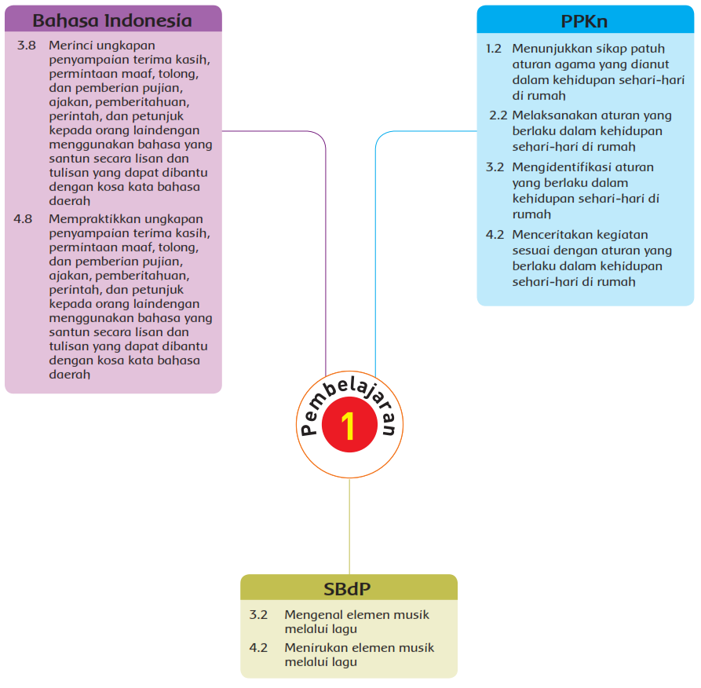
A. Menganalisis tingkat kompetensi yang digunakan pada KD

Slide 9
Bagaimana Merumuskan Indikatornya?
Contoh Penjabaran KD & Indikator
Muatan Pelajaran: PPKN (BG Kelas 1, T 6 ST 1 PB 1 Hal:3)
KD 3.2 Mengidentifikasi aturan yang berlaku dalam kehidupan sehari-hari dirumah
Mengidentifikasi
C1 (Mengingat)
Indikator:
3.2.1 Menyebutkan aturan yang berlaku dalam kehidupan sehari-hari dirumah
3.2.1 Menjelaskan aturan yang berlaku dalam kehidupan sehari-hari dirumah
3.2.3 Mengidentifikasi aturan yang berlaku dalam kehidupan sehari-hari dirumah

Slide 10
Terima Kasih

